Slide 1
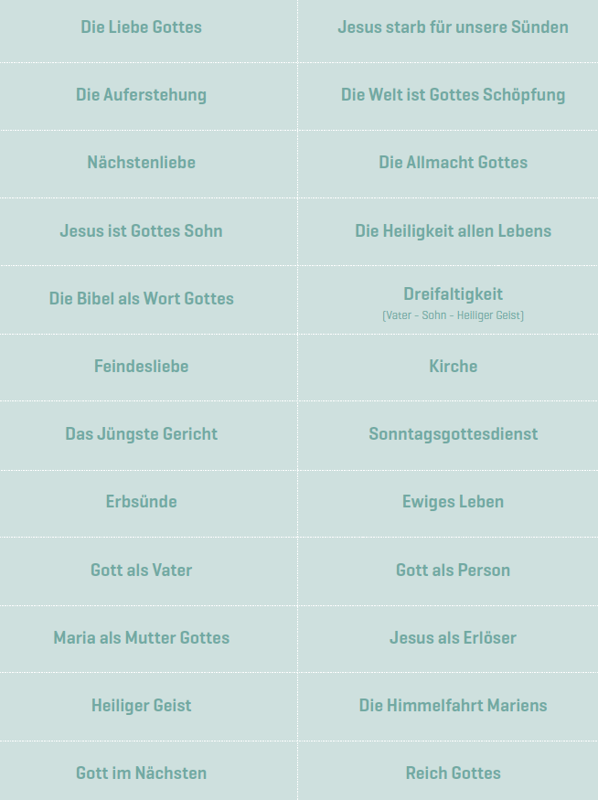
Woran glaube ich?
Suche zwei Glaubensinhalte aus, die für deinen Glauben besonders wichtig sind, und kopiere sie in die Mitte des Kreises.
Suche zwei aus, die wichtig sind, und kopiere sie an den Kreisinnenrand.
Suche zwei aus, die dir gar nicht wichtig sind, und kopiere sie außerhalb des Kreises.
Du hast fünf Minuten Zeit, der Gong der Klangschale oder
ähnliches holt zurück.

Slide 2
Liebe Gottes
Auferstehung
Gottes
Gottes Schöpfung
Allmacht Gottes
Jüngste Gericht
Nächstenliebe
Bibel ist Wort Gottes
Feindesliebe
Erbsünde
Gott wird Mensch
Jesus ist
Gottes Sohn
Jesus starb für unsere Sünden
Gott als Person
Dreifaltigkeit
Vater – Sohn – Hl. Geist
Ewiges Lebens
Himmelfahrt Mariens
Kirche
Heiligkeit
allen Lebens
Gott rettet
Gottes Gerechtigkeit
Maria als Mutter Gottes
Gott als Vater
Heilige Geistkraft
Gottes Reich –
Jetzt und am Ende
Jesus als Erlöser
Gott im Nächsten

